Slide 1
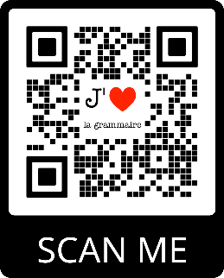
L’INTERROGATION
BERNARDINO Andréa
HAMMOND Kathleen
LIMOUSIN Léna
MARQUAND Jade
OPIFEX Laurhanna
GALHARDO Mathis

Slide 2
Introduction
L’interrogation permet:
De poser une question ou de demander une information.
Exprimer un ordre poliment, elle est alors utiliser comme une phrase injonctive.
Exprimer une évidence.
C’est un type de phrase utilisé uniquement en style direct.

Slide 3
1- L’interrogation directe
L’interrogation directe. une intonation et un point d’interrogation.
Sa construction:
Courant: « Est-ce que ». Est-ce que tu aimes manger ?
Soutenu: Inversion sujet verbes. Souhaites-tu manger ?
Familier: identique a une forme affirmative. Tu manges ?

Slide 4
1.1 Interrogation totale/ fermée
L’interrogation totale porte sur l’ensemble de la phrase. On répond par une réponse simple: « oui » ou « non ». Aucun mot interrogatif
Tu viendras ? Oui je viendrais.
Tu ne viendra pas ? Non je viendrais pas.

Slide 5
1.2 Interrogation Alternative
Un choix entre 2 termes avec l’utilisation de « ou ».
Pile ou Face ?
Vous préférez du vin rouge, blanc ou alors de l’eau?

Slide 6
1.3 Interrogation partielle/ouverte
Interrogation partielle porte sur un élément précis de la phrase. réponse développer. réponse en lien avec le mot interrogatif.
Construction:
-Introduite par un adverbe, pronom, déterminant interrogatif
-Inversion sujet verbe a part lorsque « est-ce que » est employé
à quoi penses-tu ?

Slide 7
1.4 Question rhétorique et valeur d’ordre
Interrogation oratoire: Figure de style question qui n’attend pas de réponse. Sa peut être:
-Question vaste a laquelle aucune réponse est attendue. Qui es-tu donc pour faire des esclaves? -Question que l’on se pose à soi-même. Quel droit as-tu sur lui qu’il n’ait pas sur toi? -Question à la réponse unique et évidente. Ce pays est à toi ! Et pourquoi? Parce que tu y as mis le pied.
On pourrait qualifier la question rhétorique de fausse question. Elle peut prendre une valeur d’ordre (Injonction): Alors, tu viens? Pouvez-vous me passer ce livre?

Slide 8
2-Interrogation indirecte
La forme d’une proposition subordonnée interrogative indirecte. Sous entend une question avec le verbe qui exprime l’interrogation. Pas d’inversion sujet verbe ni de point d’interrogation.
Construction: introduite par: un déterminant, un pronom, un adverbe interrogatif + sujet + verbe.
Je lui demande ce qui l’amène a Amiens et si elle y avait quelques personnes de connaisance.
Je vais lui demander où est la station de métro ?
Orou… dis-nous à tous ce qu’ils ont écrit sur cette lame de métal?

Slide 9
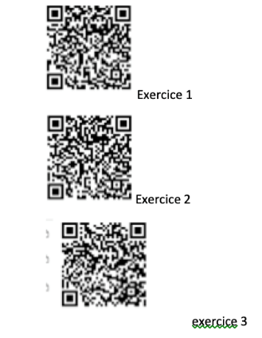
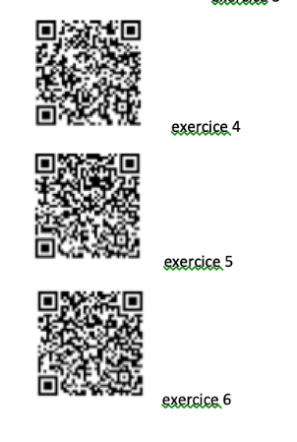
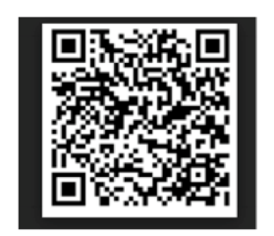
Maintenant place aux exercices 🥰
Réécrivez cet extrait en rédigeant en discours indirect les paroles

